Slide 1

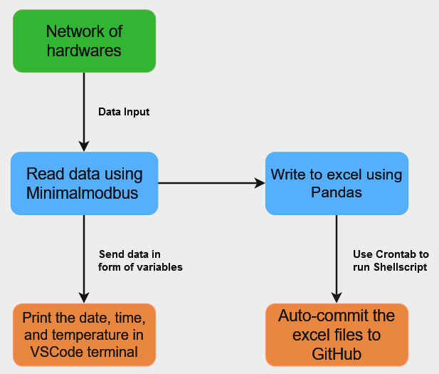
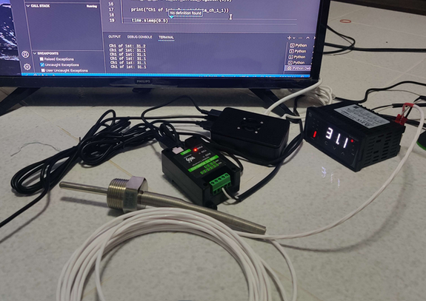
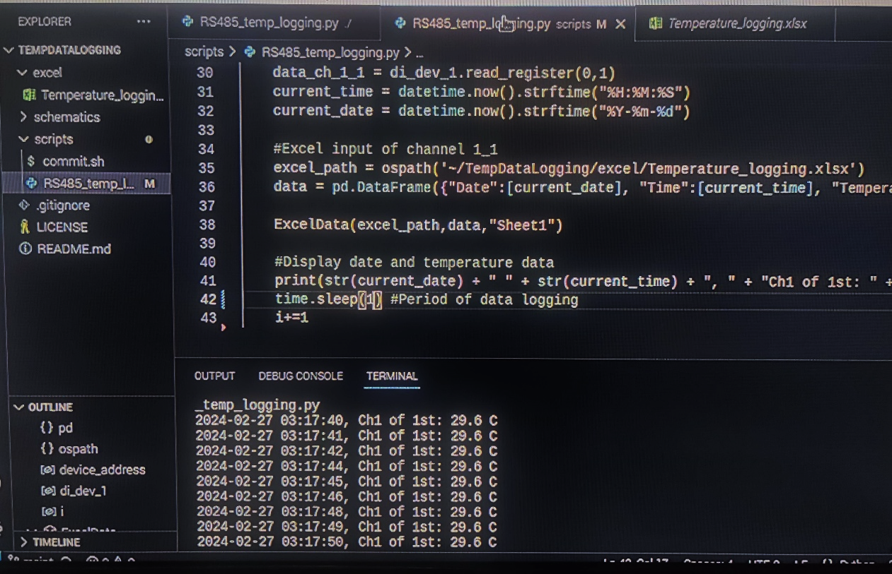
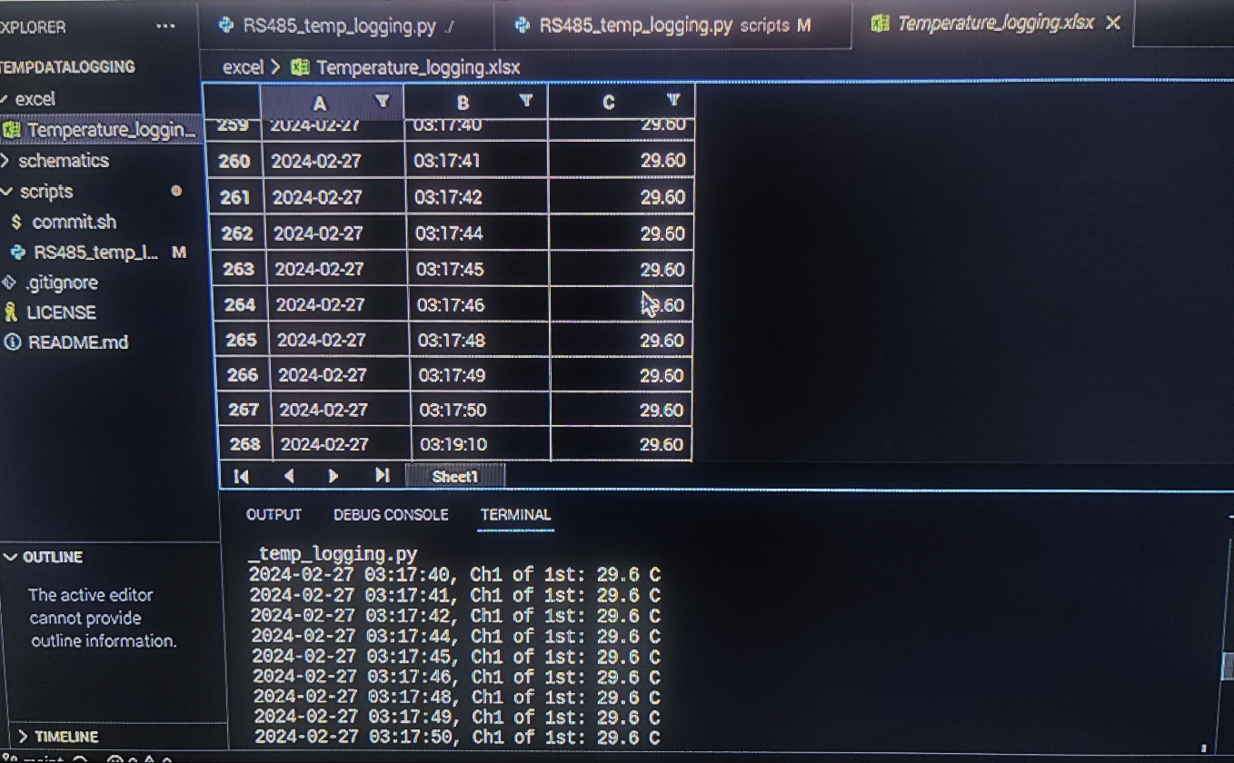
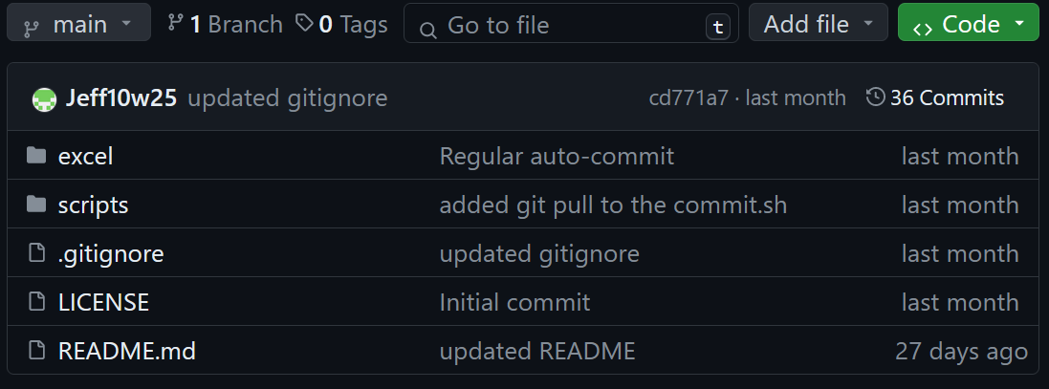
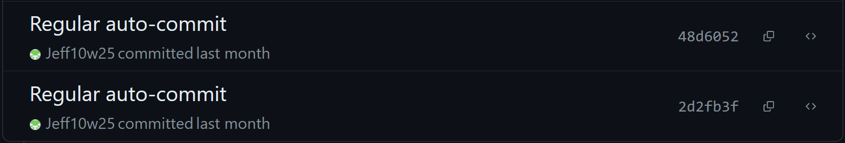
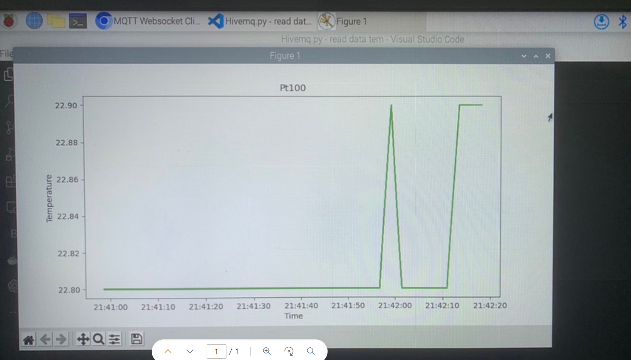
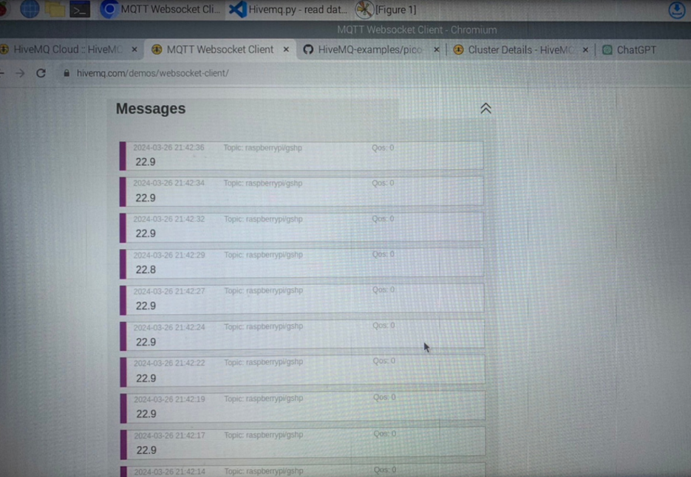
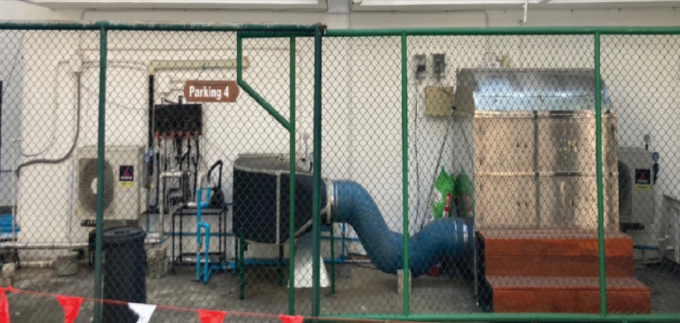
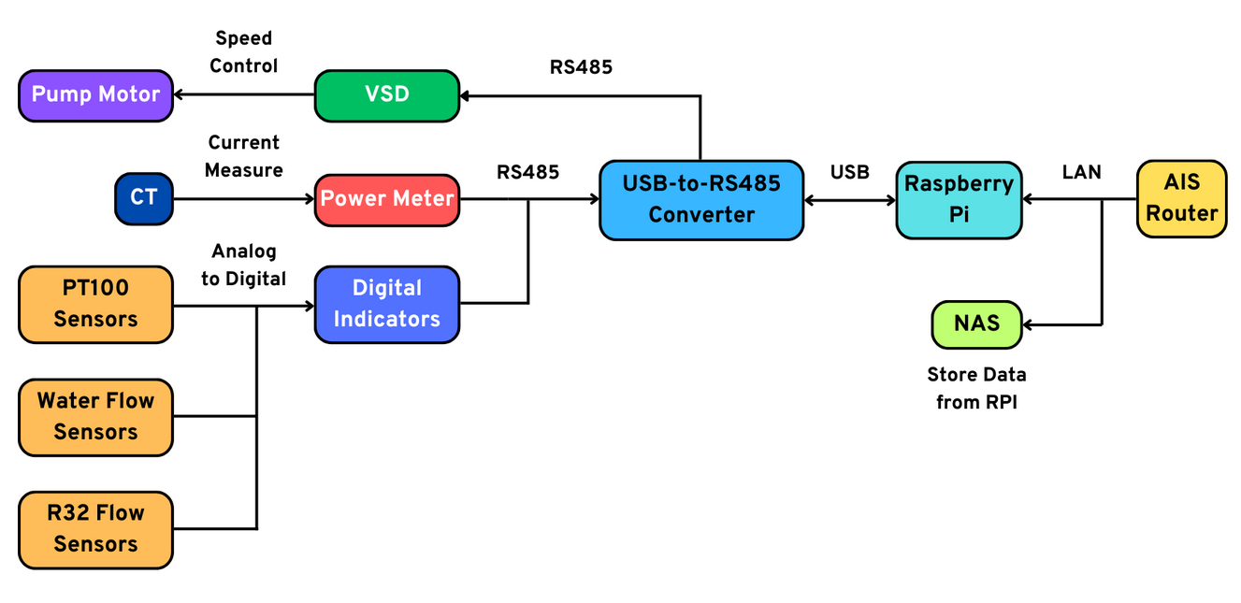
Measurement and Control for GSHP System with IoT Platform
Napat Mahakittikun, Thanathorn Suwanrasamee, Suphakorn Phontharakorn*, Wannawat Tippayapaithoon, Assoc. Prof. Peerayot Sanposh
Department of Electrical Engineering, Faculty of Engineering, Kasetsart University
Abstract
Results
The objectives and scope of the project involve using programming to read and control indicators, studying the operation of the air conditioning system and GSHP system, and drawing the electrical panel for the GSHP system accurately.
Keywords: Ground Source Heat Pump, Air Conditioning systems, Temperature Data Logging, Electricity saving
Introduction
ภาพที่ 2 ขั้นตอนการทำงานของโปรแกรมเก็บค่าอุณหภูมิ
ภาพที่ 3 อุปกรณ์ฮาร์ดแวร์ที่ต่อกันอย่างเป็นระบบ
ในปัจจุบันมีการใช้ระบบปรับอากาศซึ่งเป็นการนำความร้อนจากภายในอาคารออกไปสู่อากาศข้างนอก โดยเฉพาะในเขตเมือง ก่อให้เกิดปัญหาสิ่งแวดล้อมที่เรียกว่าปรากฏการณ์ Heat Island หรือเกาะความร้อน ทำให้ในเขตเมืองมีอุณหภูมิสูงขึ้นเรื่อยๆ ส่งผลให้ยิ่งมีการใช้ระบบปรับอากาศมากขึ้น จึงมีการพัฒนาระบบปั๊มความร้อนเพื่อปรับอากาศในอาคารและผลิตปุ๋ยหมักแบบเร่งอุณหภูมิโดยเสาเข็มพลังงาน โดยเป็นโครงการที่ดำเนินการร่วมกันโดยภาควิชาวิศวกรรมโยธา วิศวกรรมเครื่องกล วิศวกรรมสิ่งแวดล้อม และวิศวกรรมไฟฟ้า มหาวิทยาลัยเกษตรศาสตร์ วิทยาเขตบางเขน โดยใช้ระบบ Ground Source Heat Pump (GSHP) ซึ่งไม่ปลดปล่อยความร้อนจากระบบปรับอากาศสู่อากาศภายนอก แต่จะถ่ายเทความร้อนลงสู่พื้นดินผ่านเสาเข็มแทน นอกจากนี้ยังสามารถนำความร้อนที่สะสมไว้ในพื้นดินกลับมาใช้ในการกำจัดขยะโดยการผลิตปุ๋ยในสภาวะเร่งอุณหภูมิเป็นนวัตกรรมของอาคารในลักษณะเศรษฐกิจหมุนเวียน (Circular Economy)
ภาพที่ 4 การแสดงผลผ่าน VSCode และ Excel
ภาพที่ 5 การแสดงผลบน GitHub
ภาพที่ 6 การแสดงผลผ่านกราฟ
ภาพที่ 7 การแสดงผลผ่าน MQTT
ภาพที่ 1 ระบบปั๊มความร้อนเพื่อปรับอากาศในอาคารและผลิตปุ๋ยหมักแบบเร่งอุณหภูมิโดยเสาเข็มพลังงาน
ภาพที่ 8 ภาพรวมของระบบ GSHP ที่หน้างานจริง
Methodology
Conclusion
การเขียนโปรแกรมอ่านและเก็บค่าข้อมูลจากเซนเซอร์
1) ศึกษาวิธีการต่ออุปกรณ์ฮาร์ดแวร์ต่างๆ เข้าด้วยกัน
2) ทำการต่อเซนเซอร์ PT100 เป็นอินพุตเข้า Digital Indicator ให้แสดงอุณหภูมิที่เซนเซอร์วัดได้ออกมาเป็นค่าดิจิทัล
3) ศึกษาการใช้แพลตฟอร์ม Hivemq และ MQTT Protocol ที่ในการสื่อสารระหว่างอุปกรณ์
4) ต่อ Digital Indicator เข้ากับ Raspberry Pi และเขียนโปรแกรมเพื่อรับค่าอุณหภูมิจาก Indicator มาเก็บข้อมูลเป็นไฟล์ที่สามารถนำออกไปใช้งานได้
การเขียนแบบตู้ไฟสำหรับระบบ GSHP
1) ศึกษาระบบและการเชื่อมต่อของตู้ไฟ GSHP ที่หน้างานจริง โดยการสอบถามจากอาจารย์และนิสิตปริญญาเอก รวมถึงสังเกตการเชื่อมต่อของสายไฟและอุปกรณ์ต่างๆ อย่างละเอียด
2) ดำเนินการเขียนแบบตู้ไฟระบบ GSHP โดยใช้โปรแกรม KiCAD
3) ได้แบบไฟของระบบ GSHP ที่ถูกต้องสมบูรณ์และมีความใหม่ล่าสุด สามารถนำไปใช้งานต่อได้จริง
การเขียนโปรแกรมเพื่ออ่านค่าและเก็บข้อมูลจากเซนเซอร์ สามารถต่อและตั้งค่าอุปกรณ์ได้อย่างถูกต้อง โปรแกรมสามารถสื่อสารกับอินดิเคเตอร์ เก็บข้อมูลอุณหภูมิจริงเป็นไฟล์ Excel ที่อัพโหลดลง GitHub ได้ และใช้ IoT ในการส่งข้อมูลไปยังแพลตฟอร์ม Hivemq ได้อย่างถูกต้อง
การเขียนแบบตู้ไฟของระบบ GSHP จากการศึกษาระบบและการเชื่อมต่อของอุปกรณ์ต่างๆ ภายในตู้ไฟของระบบโดยการสอบถามจากอาจารย์และนิสิตปริญญาเอกที่ทำโครงงานร่วมกันเพื่อนำมาเขียนแบบไฟโดยใช้โปรแกรม KiCAD ผลที่ได้คือสามารถเขียนแบบตู้ไฟของระบบ GSHP ได้สำเร็จ ถูกต้องตามระบบจริงและมีความใหม่ล่าสุด สามารถนำไปใช้งานต่อได้
References
1] ปัญญา จารุศิริ และคณะ “การวิเคราะห์ระบบน้ำใต้ดินกรุงเทพและสระบุรี เพื่อดึงความเย็นจากใต้ดินในการถนอมอาหารในห้องเก็บรักษา.” [On-line]. Available: http://www.eatgru.sc.chula.ac.th/Thai/research/pdf/GHP/รายงานฉบับสมบูรณ์.pdf
[2] OMEGA MEASURING INSTRUMENT. “RS485.” Internet: https://www.omi.co.th/th/article/rs485, May. 10, 2017
napat.mah@ku.th, thanathorn.s@ku.th, *suphakorn.ph@ku.th, wannawat.ti@ku.th

